Slide 1
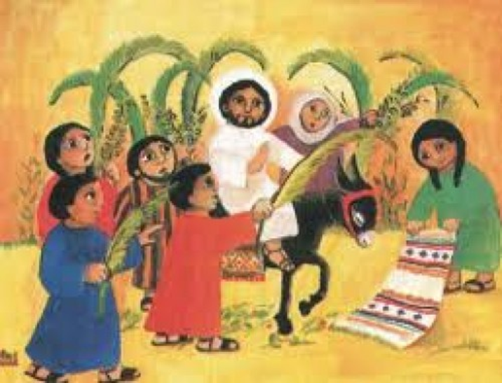
SEMANA SANTA CON JESÚS
VICARÍA PARA LA EDUCACIÓN
OBISPADO DE SAN BERNARDO
N°1 DOMINGO DE RAMOS.

Slide 2
SEMANA SANTA CON JESÚS…
Queridos papás y niños, en estas páginas encontrarán una recopilación de actividades, videos y materiales para preparar el corazón y vivir en familia y con Jesús esta Semana Santa…
Cada página tiene link con íconos que nos indican si se trata de:
VIDEOS
ACTIVIDADES
MÚSICA
TELEVISIÓN

Slide 3
1. Entrada de Jesús en Jerusalén…
Todo comienza un Domingo…cuando Jesús, junto a sus discípulos llega a Jerusalén montado en un burrito…
La gente al verlo llegar lo alaba con ramas de palma diciendo "¡Hosanna! ¡Bendito el que viene en nombre del Señor!"
Te invitamos a conocer la historia haciendo click en el link: https://www.youtube.com/watch?v=_281bpBhlLk

Slide 4
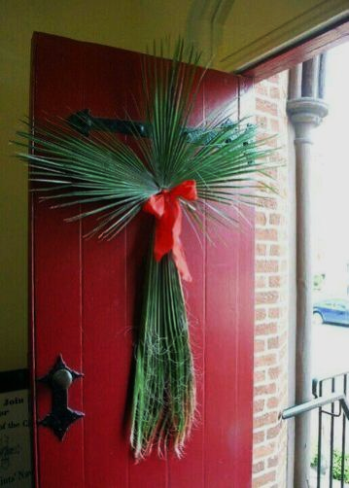
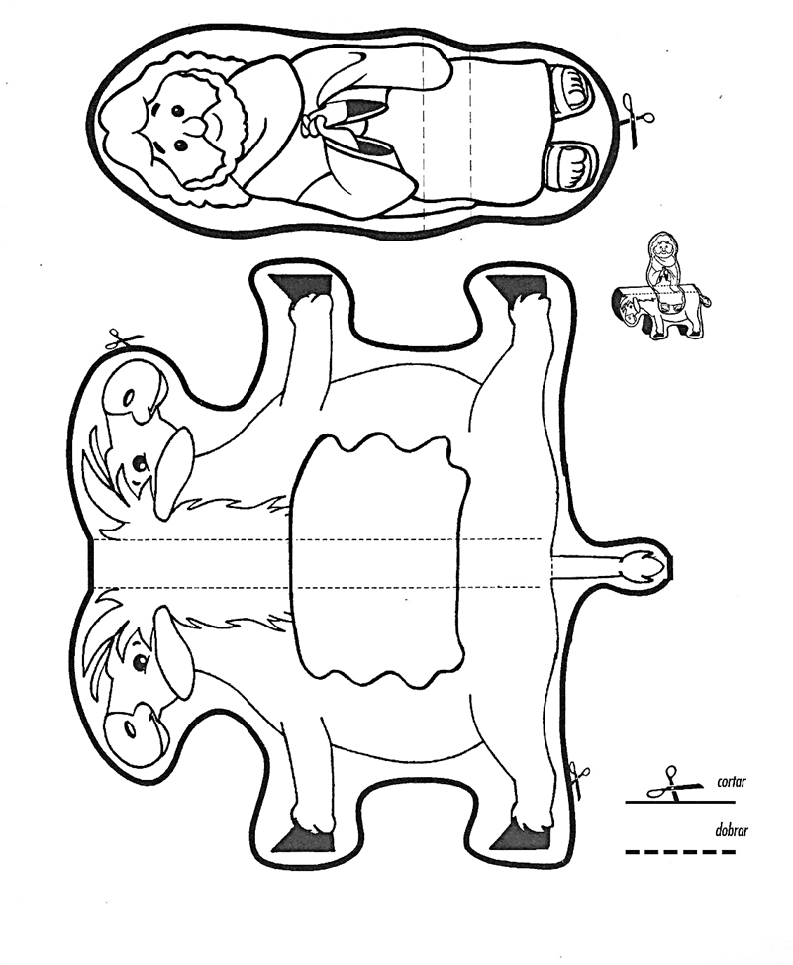
Ahora que ya sabes lo que pasó, … vamos a trabajar…
Con alguien de tu familia
elabora un ramito,
pónganlo en la puerta
o ventana de su casa
para anunciar al mundo
el inicio de la Semana Santa.
Invita a tu familia a ver la misa por televisión el domingo a las 12:00 hrs. … www.canalisb.cl/
Descarga esta imagen de internet y arma a Jesús montado en el burrito…
https://lahistoriadetobby.files.wordpress.com/2013/03/entrada_triunfal_a_jerusalen2_jpg.png
Mientras armas tu actividad escucha y aprende esta canción…

Slide 5
SEMANA SANTA CON JESÚS
VICARÍA PARA LA EDUCACIÓN
OBISPADO DE SAN BERNARDO
Nos vemos en nuestro próximo capítulo
N°2 LA ÚLTIMA CENA.

